Slide 1
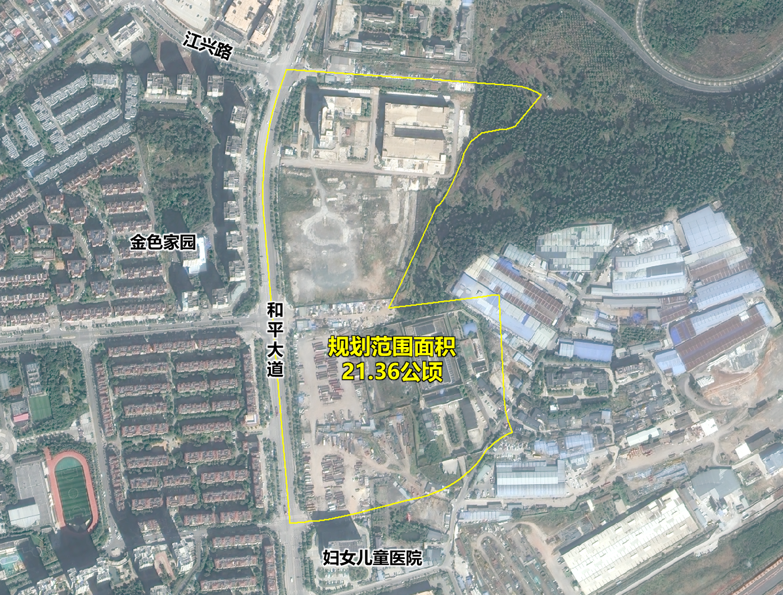
《安宁市和平-武家庄单元HP3、HP4图则局部地块控制性详细规划修改方案》
公示暨征求利害关系人意见的公告
  公示说明：
  公示途径：
  公示时间：
  意见反馈：
  《安宁市和平-武家庄单元HP3、HP4图则局部地块控制性详细规划修改方案》经2025年安宁市国土空间规划和土地矿产储备委员会第9次会议审议通过，现按相关规定进行公示。
  根据《昆明市详细规划管理规定》等相关法律、法规要求，现就 《安宁市和平-武家庄单元HP3、HP4图则局部地块控制性详细规划修改方案》征求规划地段内利害关系人意见，公示期间如有意见或建议，可向我局依法行使陈述、申辩以及申请听证等权利。逾期不申报的，视为放弃上述权利。凡与本次规划地段内有利害关系的公民、法人以及其他组织，提交意见的同时应当提交本人身份证明文件以及证明利害关系存在的证据材料（包括但不限于不动产权证等）。
  安宁市人民政府门户网站、项目现场、安宁市自然资源局公示栏、安宁市人民政府连然街道办事处公示栏
30日（2026年7月3日-2026年8月2日）
  若需对本规划提交意见的，应在公示期内进行反馈，反馈方式如下：
  1、书面反馈意见，请将书面意见邮寄至云南省安宁市自然资源局（宁湖大厦22楼）。
  2、若存在疑问，请拨打安宁市自然资源局联系电话0871-68697188。
一、项目背景
规划范围北侧现有一处工业用地，于2023年办理了不动产权证，上版控规中规划用途与产权证用途不一致。因此，为落实现有土地权属，优化用地布局，提高土地集约节约利用水平，开展局部地块的规划调整。 《安宁和平片区控制性详细规划HP3、HP4图则局部地块修改方案》于2025年7月29日-2026年8月28日进行第一次批前公示。后续控规入库过程中由于政策变化，商业和物流仓储不能按选择性兼容入库，只能按混合兼容入库，因此进行第二轮批前公示。 目前《安宁和平片区控制性详细规划HP3、HP4图则局部地块修改方案》已通过2025年安宁市国土空间规划和土地矿产储备委员会第9次会议审议，该修改方案已完成前期审查工作，现按相关规定进行批前公示。
二、规划修改地块区位
规划范围以和平大道、妇女儿童医院、狮子山为界，规划面积21.3572 公顷。
备注：详情请登录安宁市人民政府门户网站查询。
安宁市人民政府连然街道办事处 安宁市自然资源局

Slide 2
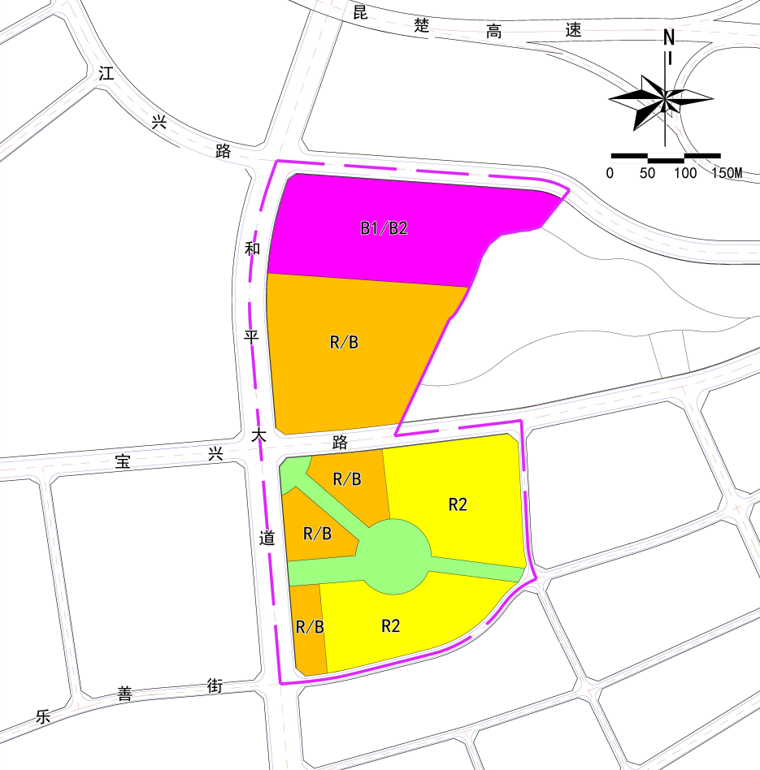
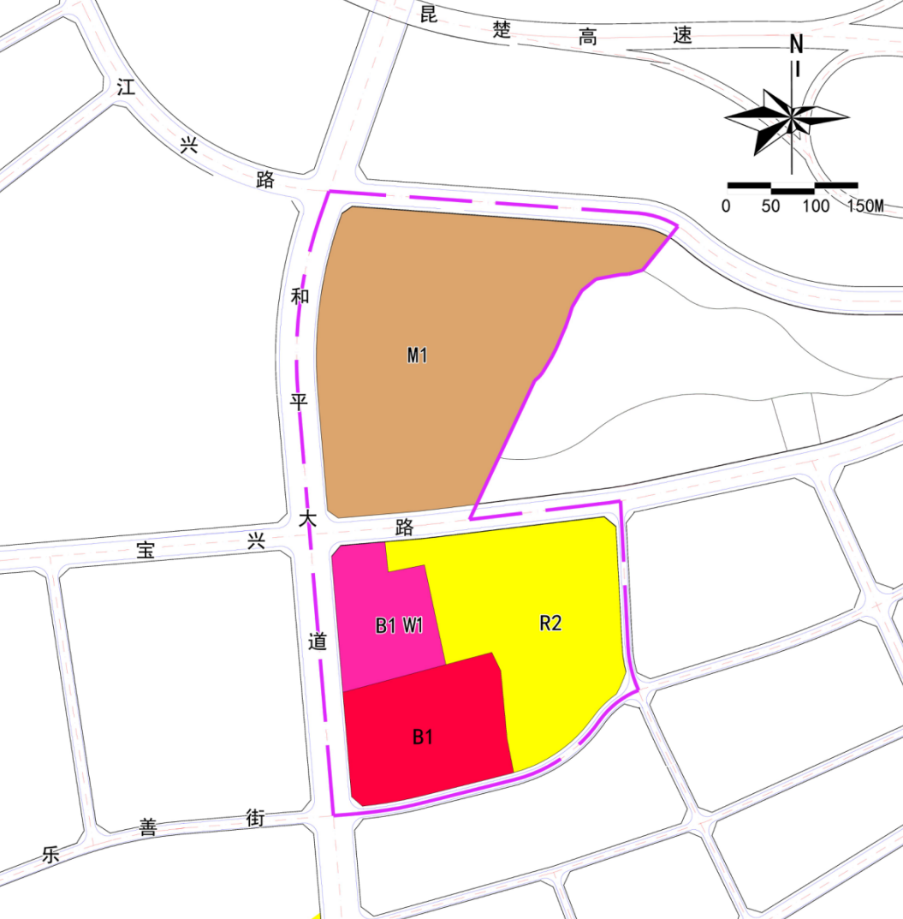
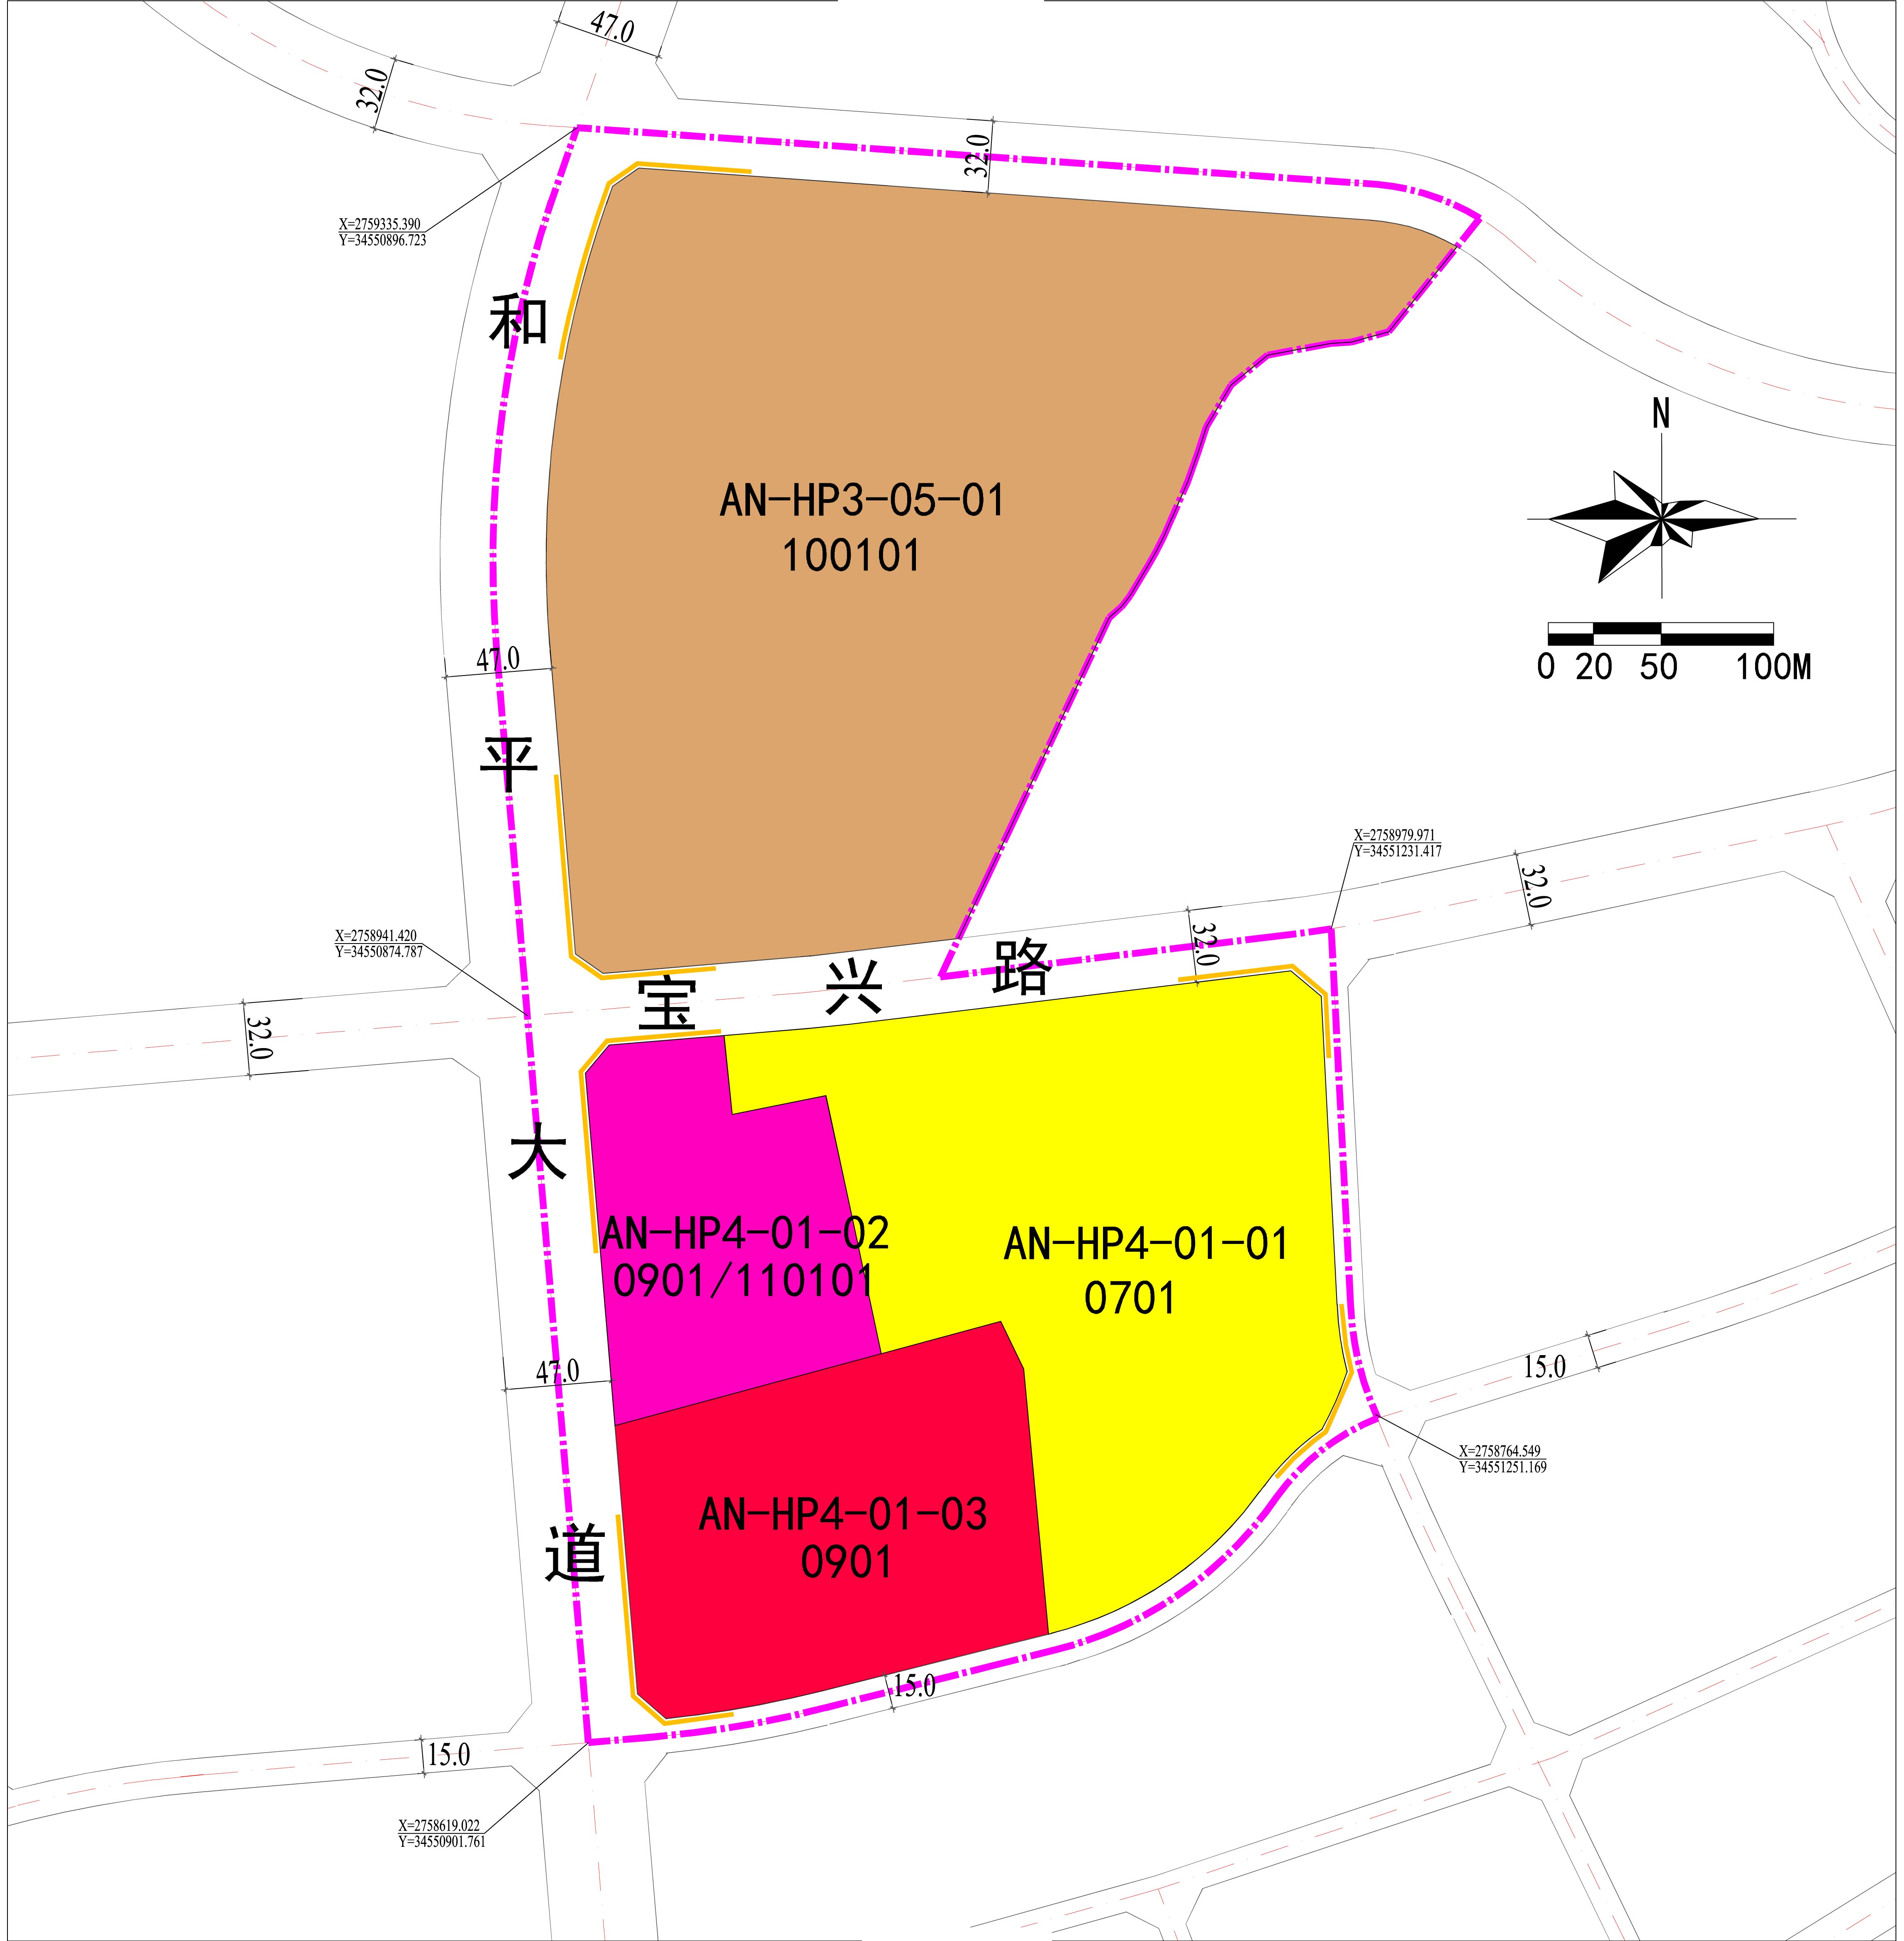

《安宁市和平-武家庄单元HP3、HP4图则局部地块控制性详细规划修改方案》
公示暨征求利害关系人意见的公告
三、规划修改方案对比
规划修改方案落实现状土地权属，将商业兼容商务用地（0901/0902）商住混合用地（070102/0901）调整为一类工业用地（100101）。同时在规划区南部优化区域公共设施布局，新增一处商业用地（0901），用于菜市场建设。商业用地北侧规划一处商业兼容一类物流仓储用地（0901/110101）（混合兼容）。
修改前后对比，住宅用地面积减少0.5020公顷，商住混合用地减少6.5272公顷，商业用地增加2.5335公顷，一类工业用地增加9.0010公顷，农林用地减少1.8306公顷。
用地性质 | 修改前 |  | 修改后 |  | 增减情况
 | 用地面积（ha） | 占比 | 用地面积 | 占比
二类城镇住宅用地（070102） | 5.0316 | 23.56% | 4.5296 | 21.21% | -0.5020
商住混合用地（070102/0901） | 6.5272 | 30.56% | 0.0000 | 0.00% | -6.5272
商业用地（0901） | 0.0000 | 0.00% | 2.5335 | 11.86% | +2.5335
商业兼容商务用地（0901/0902） | 4.4265 | 20.73% | 0.0000 | 0.00% | -4.4265
商业兼容一类物流仓储用地（0901/110101） | 0.0000 | 0.00% | 1.7517 | 8.20% | +1.7517
一类工业用地（100101） | 0.0000 | 0.00% | 9.0010 | 42.15% | +9.0010
农林用地 | 1.8306 | 8.57% | 0.0000 | 0.00% | -1.8306
城镇道路用地（1207） | 3.5414 | 16.58% | 3.5414 | 16.58% | 0
合计 | 21.3572 | 100.00% | 21.3572 | 100.00% | 0
0901/0902
070102/0901
100101
070102/0901
070102
0901/110101
070102/0901
070102
070102/0901
070102
0901
修改前规划布局方案
修改后规划布局方案
用地编号 | 用地代码 | 用地性质 | 用地面积(公顷) | 容积率 | 绿地率(%) | 建筑密度(%) | 控制高度(米) | 车位 | 备注
AN-HP3-05-01 | 10010 | 一类工业用地 | 9.0010 | R≥0.8 | 10%≤G≤20% | A≤60% | H≤60米 | 按照《安宁市山地城镇规划管理指导意见》或《昆明市城乡规划管理技术规定》执行
AN-HP4-01-01 | 070102 | 二类城镇住宅用地 | 4.6628 | 1.0＜R≤3.1 | G≥40% | A≤25% | H≤80米
AN-HP4-01-02 | 0901/110101 | 商业兼容一类物流仓储用地 | 1.6185 | R≤2.0 | G≥20% | A≤60% | H≤24米 |  | 混合兼容，商业计容建筑面积应当大于50%
AN-HP4-01-03 | 0901 | 商业用地 | 2.5335 | R≤2.0 | G≥20% | A≤60% | H≤24米 |  | 菜市场-1
图例
规划范围
细分地块编码
AN-HP4-01-02
注：混合兼容的前者为主要用地性质，计容建筑比例应大于50%。
建筑退距按照《安宁市山地城镇规划管理指导意见（修订）》或《昆明市城乡规划管理技术规定》或土地出让合同执行
调整后地块图则及指标表
备注：详情请登录安宁市人民政府门户网站查询。
安宁市人民政府连然街道办事处 安宁市自然资源局

